Slide 1

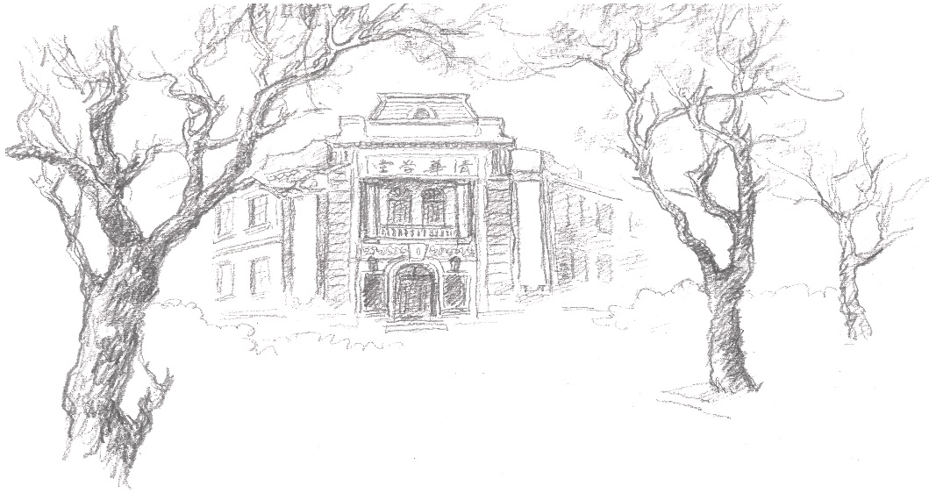
计算机原理与系统 08 程序的机器表示III 算数逻辑运算
范静涛 | fanjingtao@tsinghua.edu.cn

Slide 2
不务正业的取地址运算

Slide 3
LEA(Load Effective Address)
对应于C/C++的取地址& operator(referencing)
Intel 汇编 | AT&T汇编 | 执行
lea r32, DWORD PTR [Addr] | leal Addr, %r32 | 把Addr放入寄存器
lea r64, QWORD PTR [Addr] | leaq Addr, %r64 | 8
int a=400000;
int b = 5;
int c;
int d;
__asm {
mov eax, 2
lea ebx, dword ptr[eax]
mov c, ebx
lea ebx, c
mov eax, [ebx]
mov d, eax
}
printf("c=%d,d=%d\n", c,d);
lea eax，DWORD PTR [401000h]
0x401000→eax
lea rax，QWORD PTR [rbx]
rbx→rax

Slide 4
LEA(Load Effective Address)
编译器发现这个可以用来计算呀
计算形如x + k*y的算术表达式，k = 1, 2, 4, or 8
m12(long):
lea rax, [rdi+rdi*2]
sal rax, 2
ret
long m12(long x) {
return x * 12;
}
m12(long):
leaq (%rdi,%rdi,2), %rax
salq $2, %rax
ret
和mov的区别在哪里？

Slide 5
LEA(Load Effective Address)
计算举例及分析
long long scale(long long x, long long y, long long z){
long long t = x + 4 * y + 12 * z;
return t;
}
leaq (%rdi,%rsi,4), %rax
leaq (%rdx,%rdx,2), %rdx
leaq (%rax,%rdx,4), %rax
ret

Slide 6
算数运算：加减乘除余

Slide 7
加减
影响的标志：
进位标志CF、零标志ZF
符号标志SF、溢出标志OF
辅助进位标志AF、奇偶标志PF
AT&T 功能
addq Src,Dest Dest = Dest + Src
subq Src,Dest Dest = Dest − Src
negq Dest Dest = -Dest
inc Dest Dest = Dest + 1
dec Dest Dest = Dest – 1
影响的标志：
不影响CF，其余同加减

Slide 8
带进位/借位加减
影响的标志：
CF、ZF、SF、OF、AF、PF
AT&T 功能
adcq Src,Dest Dest = Dest + Src + CF
sbbq Src,Dest Dest = Dest − Src − CF
void Add(long long x[], long long y[], int Count){
__asm{
mov rbx, 0
L0:
cmp rdx, 0
jz L1
mov rax, QWORD PTR [rsi + rbx * 8]
adc QWORD PTR [rdi + rbx * 8], rax;
inc rbx
jmp L0;
L1:
}
}

Slide 9
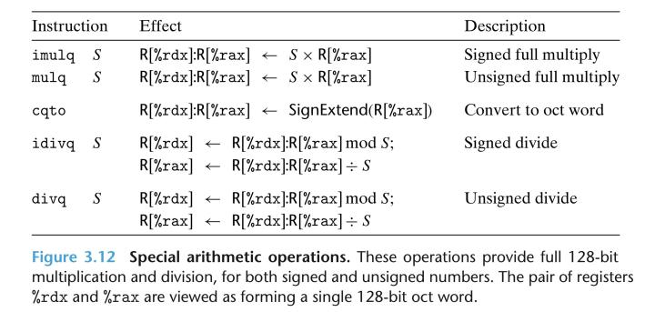
乘除法
操作数不可以是立即数！
64位×64位，结果是128位（高64位在rdx，低64位在rax）
128位（高64位在rdx，低64位在rax）÷64位，结果是64位
前缀i表示有符号

Slide 10
乘法
操作数不可以是立即数！
当结果的高半部分不等于0时,则 CF＝1、OF＝1
#include <cinttypes>
//#include <inttypes.h>
using namespace std;
typedef unsigned __int128 uint128_t;
void store_upod(uint128_t *dest, uint64_t x, uint64_t y){
*dest = x * (uint128_t)y;
}

Slide 11
#include <cinttypes>
//#include <inttypes.h>
using namespace std;
typedef unsigned __int128 uint128_t;
void store_upod(uint128_t *dest, uint64_t x, uint64_t y){
*dest = x * (uint128_t)y;
}
乘法
store_upod(unsigned __int128*, unsigned long, unsigned long):
mov rax, rsi
mul rdx
mov QWORD PTR [rdi], rax
mov QWORD PTR [rdi+8], rdx
ret
store_upod(unsigned __int128*, unsigned long, unsigned long):
movq %rsi, %rax
mulq %rdx
movq %rax, (%rdi)
movq %rdx, 8(%rdi)
ret

Slide 12
除法
操作数不可以是立即数！
不改变标志位
void remdiv(long long x, long long y, long long* pq, long long* pr){
long long q = x / y;
long long r = x % y;
*pq = q;
*pr = r;
}

Slide 13
除法
void remdiv(long long x, long long y, long long* pq, long long* pr){
long long q = x / y;
long long r = x % y;
*pq = q;
*pr = r;
}
remdiv(long long, long long, long long*, long long*):
mov rax, rdi
mov r8, rdx
cqo
idiv rsi
mov QWORD PTR [r8], rax
mov QWORD PTR [rcx], rdx
ret
remdiv(long long, long long, long long*, long long*):
movq %rdi, %rax
movq %rdx, %r8
cqto
idivq %rsi
movq %rax, (%r8)
movq %rdx, (%rcx)
ret

Slide 14
逻辑运算：或与非移

Slide 15
位移
均影响CF和OF
Intel 汇编 | AT&T汇编 | 执行
shl r/m, imm8/cl | shl $imm8/%cl, %r | 逻辑左移 | ①移动位数，只能是立即数或cl。 ②立即数/cl,低m位是实际移动量 ③r为w位，则w=2^{m}
sal r/m, imm8/cl | sal $imm8/%cl, %r | 算数左移
shr r/m, imm8/cl | shr $imm8/%cl, %r | 逻辑右移
sar r/m, imm8/cl | sar $imm8/%cl, %r | 算数右移
shl/sal
CF
0
shr
0
CF
sar
CF

Slide 16
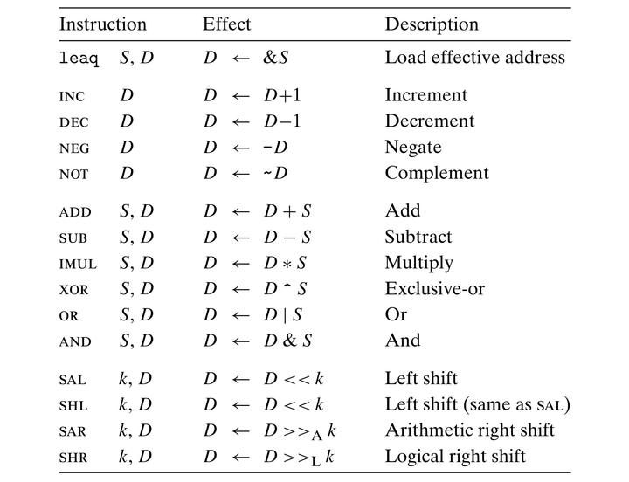
或与非、异或
dst不能是imm
执行后CF = 0， OF = 0

Slide 17
或与非、异或
long long arith(long long x, long long y, long long z){
long long t1 = x ^ y;
long long t2 = z * 48;
long long t3 = t1 & 0x0F0F0F0F;
long long t4 = t2 - t3;
return t4;
}
arith(long long, long long, long long):
lea rax, [rdx+rdx*2]
xor rdi, rsi
sal rax, 4
and edi, 252645135
sub rax, rdi
ret
arith(long long, long long, long long):
leaq (%rdx,%rdx,2), %rax
xorq %rsi, %rdi
salq $4, %rax
andl $252645135, %edi
subq %rdi, %rax
ret

Slide 18
拉出来溜溜

Slide 19
lea
假设：rax值为x，rcx值为y
AT&T格式 | rdx中的值？
leaq 6(%rax), %rdx
leaq (%rax, %rcx), %rdx
leaq (%rax, %rcx, 4), %rdx
leaq 7(%rax, %rcx, 8), %rdx
leaq 60xA(, %rcx, 4), %rdx
leaq 9(%rax, %rcx, 2), %rdx

Slide 20
lea
long long unknown(long long x, long long y, long long z){
long long t =
return t;
}
?
leaq (%rdi, %rdi, 4), %rax
leaq (%rax, %rsi, 2), %rax
leaq (%rax, %rdx, 8), %rax

Slide 21
lea
AT&T格式 | 目标位置 | 目标值
addq %rcx, (%rax)
subq %rdx, 8(%rax)
imulq $60xA, (%rax, %rdx, 8)
incq 16(%rax)
decq %rcx
subq %rdx, %rax

Slide 22
瞄准脑解析前沿科学问题
开展基础性深入交叉研究
服务世界级一流学科建设
下次见
前沿知识与科学精神并重
战略眼光与家国情怀兼具
融入学生与团队思政建设
感谢各位专家！敬请批评指正！

